Slide 1
Tievelhovartti (16.01.2024)

Slide 2
Agenda
Ajankohtaiset ja tekemisen painopisteet
Tievelhon tietojen hyödyntäminen (Paikkatietopalvelut)

Slide 3
Ajankohtaiset ja tekemisen painopisteet
Tieosoitemuutosten ajot järjestelmään
Kesän ja syksyn 2023 tieosoitemuutokset ajetaan tuotantoon viikolla 1, 2 ja 3, 2024. Uutinen: https://ohje.velho.vaylapilvi.fi/kesan-ja-syksyn-2023-tieosoitemuutosajot-ajetaan-velhon-tuotantokantaan-viikolla-1-ja-2-2024/. Tieosoitemuutoksiin liittyvien muutostietojen indeksointi vielä kesken.
Tietojen ajantasaistaminen
Operointi aloittaa tällä viikolla tietojen ajantasaistamisen tieosoitemuutoskohteille sekä vuosikellon mukaiset tietopäivitykset. Prioriteettilistalla korkeimmalla: Vuoden 2023 päällystetoimenpiteet ja –toteumat, vuoden 2023 liikennemäärätiedot sekä luokitustietojen päivittäminen.
Tieosoiteverkko julkaistu
Tieosoiteverkko (myös verkko, jossa mukana hallinnolliset luokat) julkaistu 11.1.2024 (Geometrian tilannepäivämäärä 3.11.2023 ja tieosoitteiden tilannepäivämäärä 1.1.2024)
Verkko on ladattavissa AVA:lla: https://ava.vaylapilvi.fi/ava/Tie/Tieosoiteverkko
Käyttöliittymäkehitys (Tievelho)
Tiekohdehaun ensimmäisen version hyväksymistestaus aloitettu käyttäjien toimesta.
Suomen Väylät
Käyttöliittymään tuotu uusia Tievelhon kohdeluokkia: Päällystepaksuus, päällystevauriokartoitus ja sorateiden kelirikko.
Tievelhovartti
Ohjelma: https://ohje.velho.vaylapilvi.fi/tievelho/koulutukset-ja-tilaisuudet/tievelho-vartit/
Viestintä
Uutiskirjeen kyselylomakkeen kautta saatuja palautteita käsitellään ja seuraavassa Tievelho –vartissa käydään läpi palaute. Kiitos kaikille palautteen antajille!
Palkinnon saajat: Jussi Sääskilahti, Joni Tepponen ja Tuula Hyttinen Onnea teille!

Slide 4
Paikkatietopalvelut Velhon datan hyödyntäjänä
Markku Pitkänen, Väylä
Jani Riekkinen, Sitowise

Slide 5
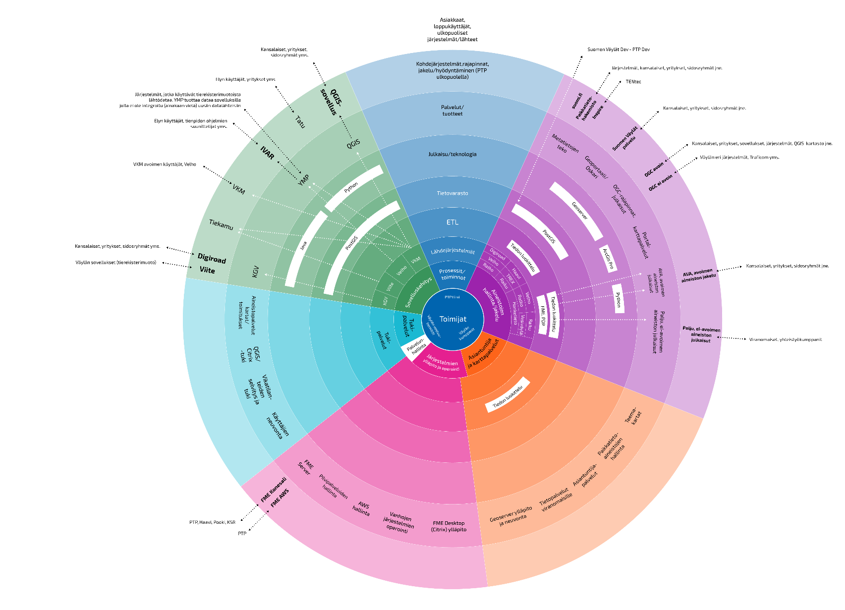
Paikkatietopalvelut eli PTP

Slide 6
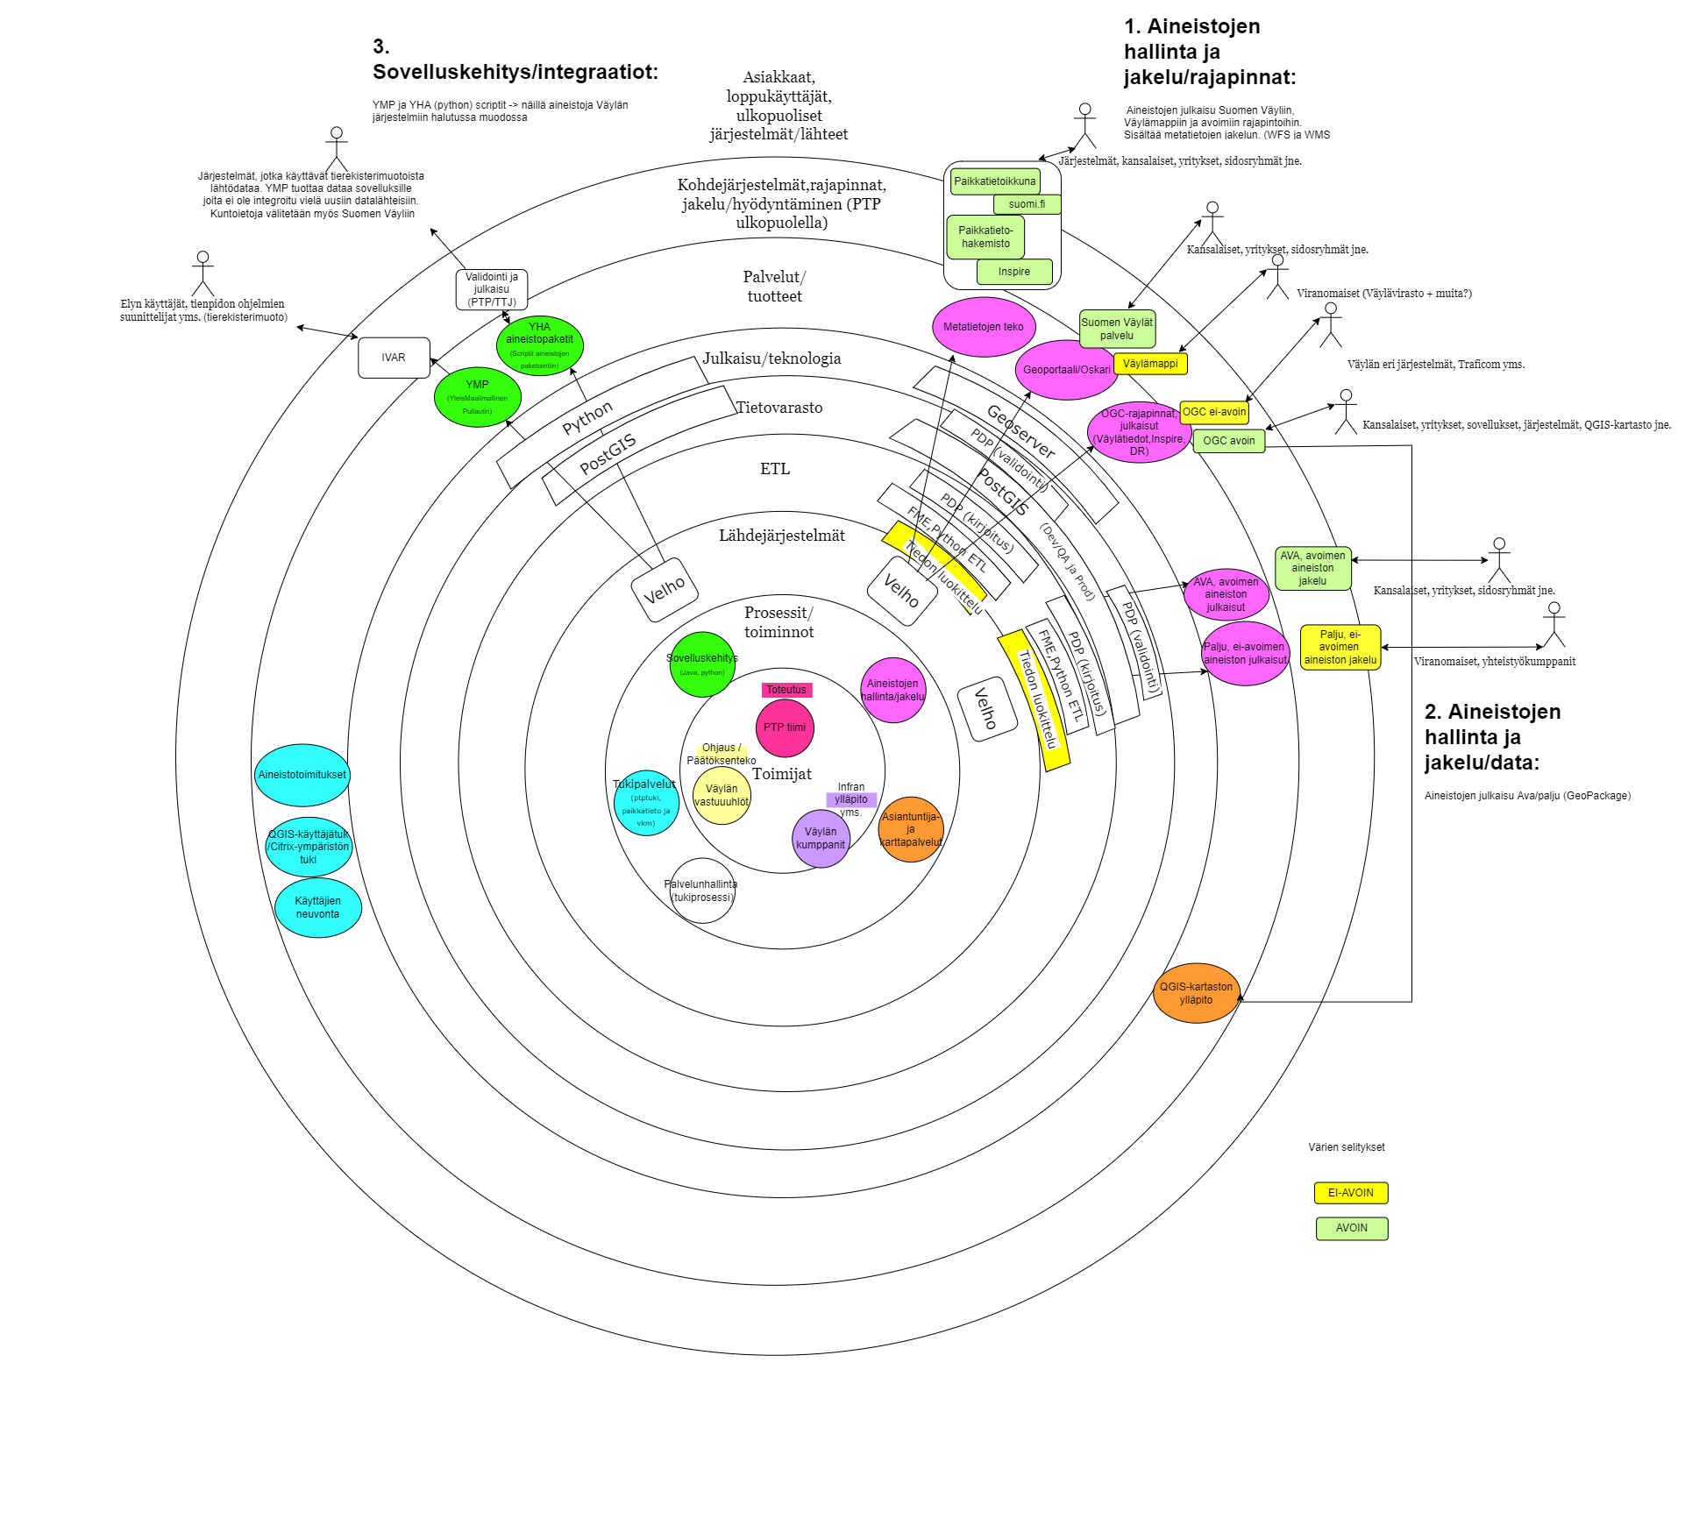

Slide 7
Avoimien aineistojen hyödyntäminen
Kartasto-työtila QGIS-ohjelmistolle ja WMS/WFS rajapinnat

Slide 8
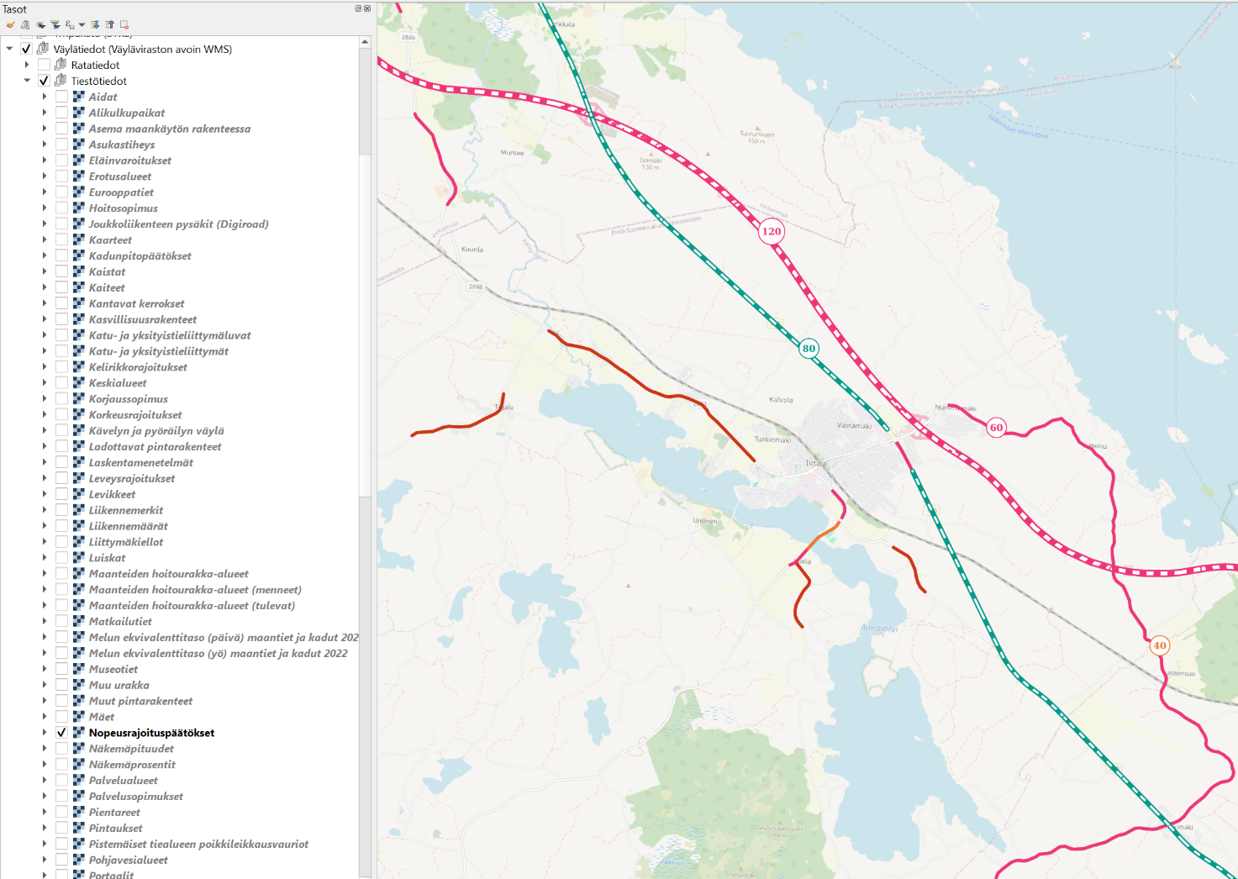
Kartasto-työtila QGIS-ohjelmistolle
QGIS-kartasto: https://ava.vaylapilvi.fi/ava/Muut/QGIS/Kartasto-työtila
Kartastopohja joka sisältää avoimista rajapinnoista saatavia aineistoja.
Paljon tietoa väylistä, ympäristöstä ja hallinnollisista rajoista
WMS-rajapinta käytössä (rasterimuoto)
Tasot (418 kpl) ovat grafiikkaa
Valmiiksi visualisoitu
Tietojen katselu kartalla ja karttojen tulostus

Slide 9
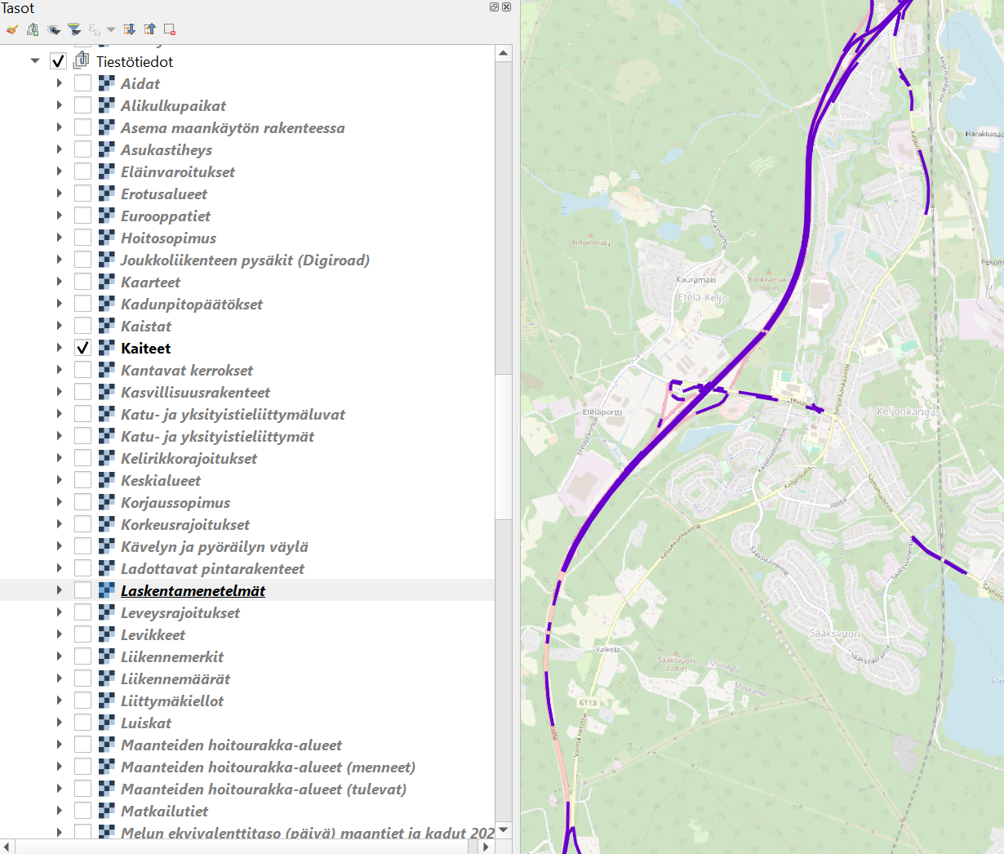
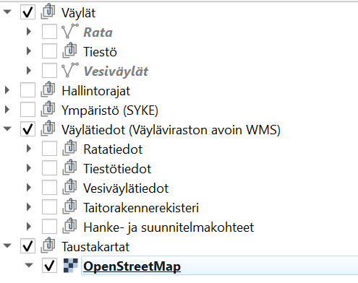
Velhon tiedot QGIS-kartastossa
Velhon aineistot näkyvät QGIS-kartastossa kohdassa tiestötiedot
Väylätiedot
Ratatiedot (Ratko)
Tiestötiedot (Velho, Digiroad)
Vesiväylätiedot (Haavi)

Slide 10
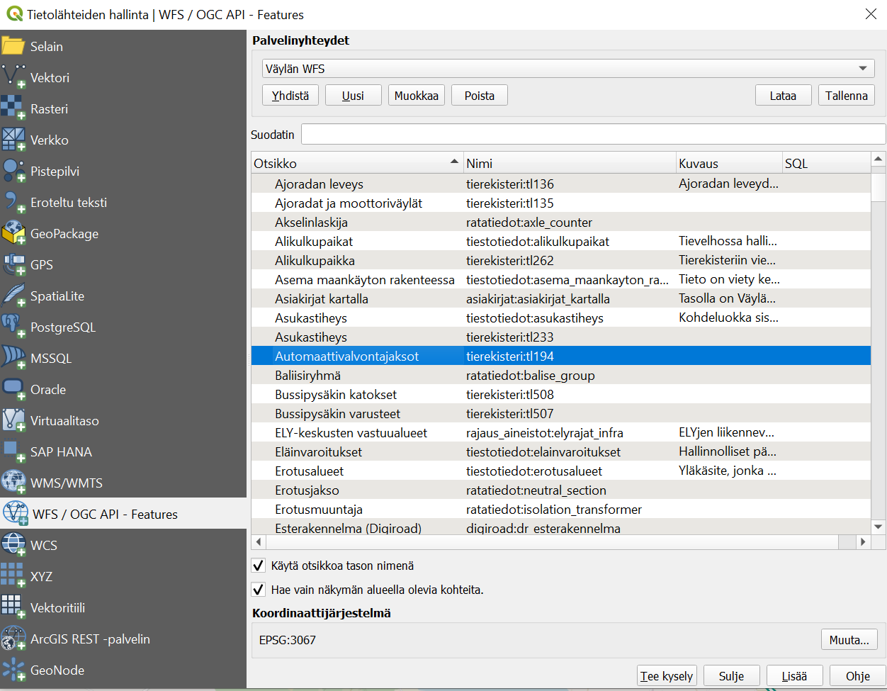
QGIS-kartasto WFS-rajapinnan käyttö
Jos tarvitsee aineistoja vektorimuodossa, saa niitä WFS-rajapinnan kautta
Lisäys tapahtuu valikosta Tasot-> Lisää taso -> Lisää WFS-taso (valitaan Väylän WFS -> yhdistä -> valitse aineisto listalta -> Lisää)
WFS-rajapinnasta aineiston voi mm. tallentaa paikallisesti, visualisoida haluamallaan tavalla sekä suodattaa haluamillaan attribuuteilla.
WFS-rajapinnan aineistot ovat isoja ja käyttö on hitaampaa verrattuna WMS-rajapintaan
Aineistoa voi suodattaa valmiiksi painamalla ”Tee kysely” ennen kuin lisää aineistoa kartalle.

Slide 11
Avoimien aineistojen hyödyntäminen
Esimerkki aineistojen hyödyntämisestä, TraffICT Oy

Slide 12
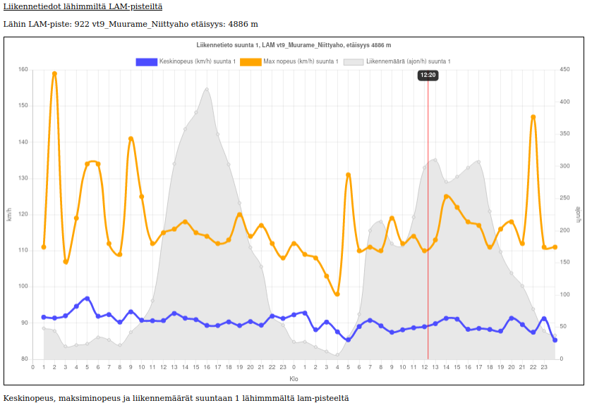
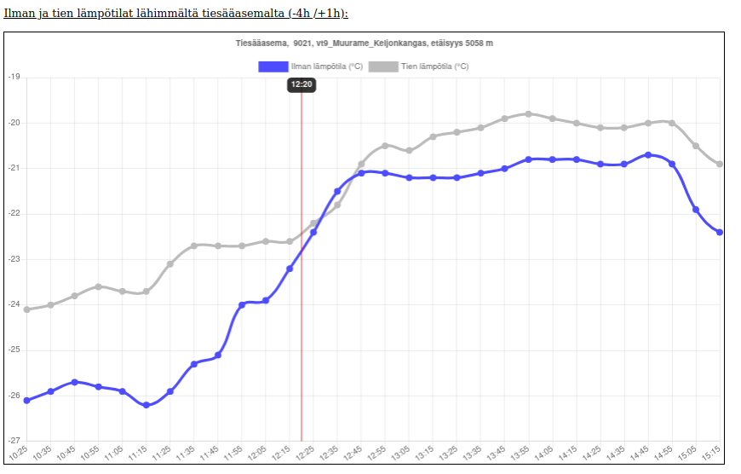
Aindata
TraffICT Oy:n päätoimiala on paikkatietoon, älyliikenteeseen, liikkumiseen ja liikenneturvallisuuteen liittyvä järjestelmä- ja sovelluskehitys
Aindata kehitystyö aloitettu 2015
Avoimen lähdekoodin ratkaisuihin perustuva paikkatietoalusta
Kaikki mahdollinen hyödyllinen tieto kohteesta määrittämällä sijainti ja aika
Ollut käytössä mm. älyliikenteen projekteissa, mobiiliapplikaatioissa (Aindata nopra) sekä startupeissa.

Slide 13
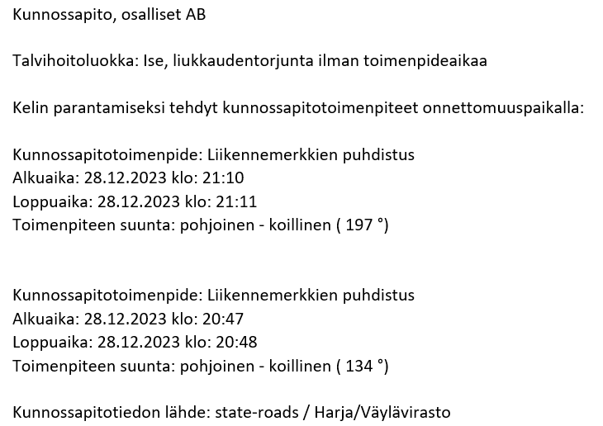
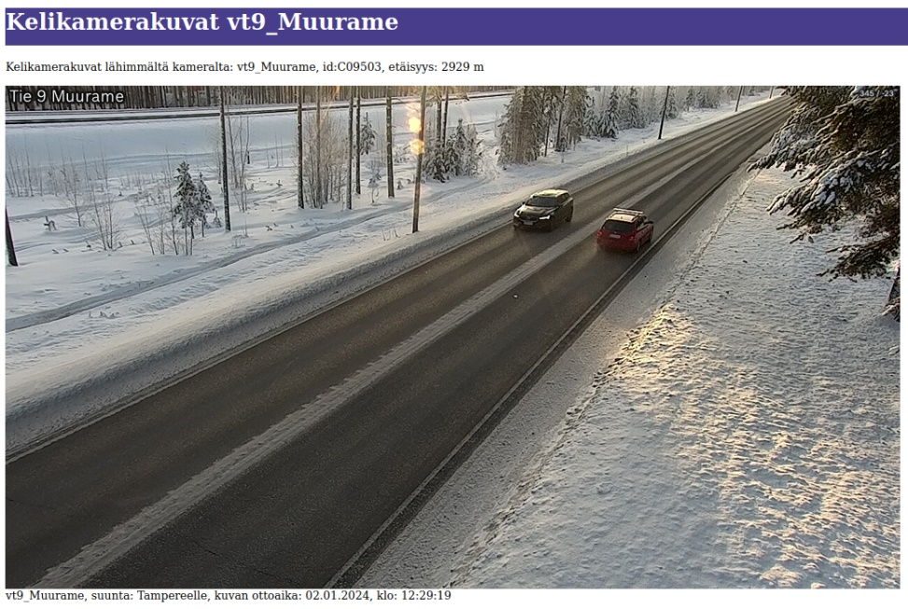
Aindata
Avoimet aineistot:
Tierekisteri (2015-2022)
Velho 2023-
Digiroad
MML
Avoimia mittaustietoja:
Tiesääasemien säätiedot
LAM-pisteiden liikennetiedot
Tiejaksokelin kelitiedot
Ilmatieteenlaitoksen säätiedot
Maanteiden kunnossapitotiedot
Kelikameroiden kuvat
Lisäksi ei avointa dataa, jalostettuja/yhdisteltyjä aineistoja, tuotettuja mittaustietoja, anturidataa..

Slide 14
Aindata, Velhon kohdeluokat
Luokitukset>Väylän luonne
Tiekohdetietoja>Tien suuntaus>Kaarteet
Tiekohdetietoja>Tien suuntaus>Mäet
Hallinnolliset tiedot>Maanteiden hoitourakka
Luokitukset>Talvihoitoluokka
Luokitukset>Tekninen toimenpide
Luokitukset>Kävelyn ja pyöräilyn väylä
Tiealueen poikkileikkaus>Kaistat
https://suomenvaylat.vayla.fi/
Tiealueen poikkileikkaus>Pientareet
Varusteet>Valaistukset
Liikennetiedot>Liikennemäärät
Päätöstiedot>Eläinvaroitukset
Onnettomuustiedot>Onnettomuustiedot
Onnettomuustiedot>Onnettomuusriski, risteys
Onnettomuustiedot>Onnettomuusindeksi, linja
Varusteet>kaiteet

Slide 15
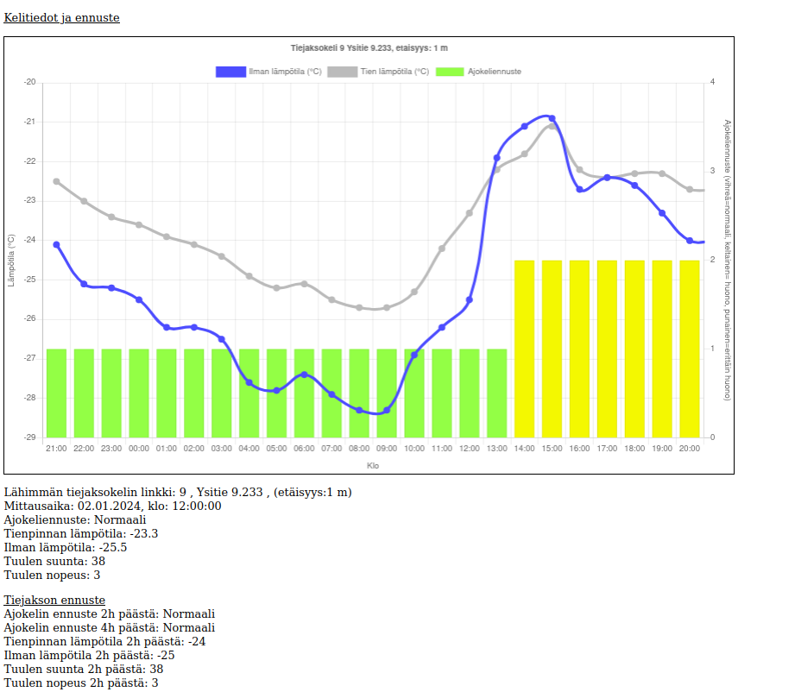
Aindata ltk
Ensimmäinen kehitysprojekti oli tie- ja maastoliikenneonnettomuuksien tutkijalautakunnan liikennejäsenten käyttöön suunniteltu Aindata ltk
Haku tehdään merkitsemällä kartalle aika sekä onnettomuuden ja osallisten sijainnit.
Palvelu kokoaa tiedot raportille ja ne saa vietyä rajapinnan kautta yhdistettyihin järjestelmiin.

Slide 16
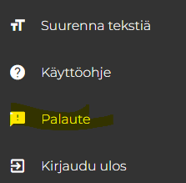
Käyttäjähallinta, käyttäjätuki ja palaute
Velho ohjeet: https://ohje.velho.vaylapilvi.fi/
Operointi: tiestotuki@vayla.fi
Tievelhon osalta kaikki henkilöt, joilla on extranet tunnukset pääsevät käyttämään järjestelmää. Projektivelhon osalta Sami Mäkelällä on käyttäjähallinta
Palautetta voi antaa velhotuki@vayla.fi osoitteeseen tai suoraan käyttöliittymästä

